Slide 1


Slide 2
Apresentação 8 – TERRA: ESTRUTURA, FORMATO E MOVIMENTOS
A Terra por dentro e por fora
O formato da Terra
Os movimentos da Terra (uso do gnômon)

Slide 3
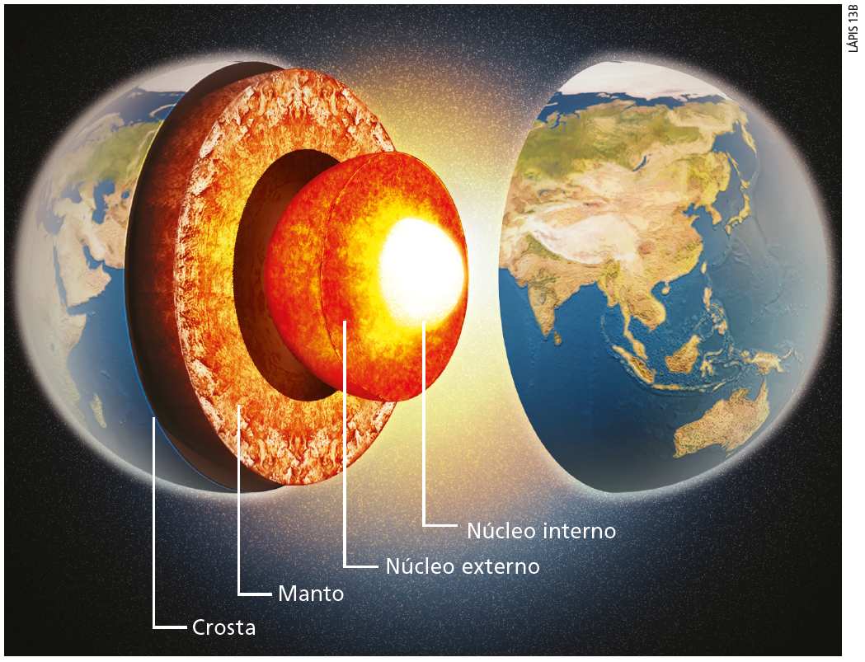
A Terra por dentro e por fora
A estrutura da Terra está relacionada à disponibilidade de componentes como a água, o ar, o solo e a luz solar. A Terra pode ser dividida em camadas.
Crosta terrestre: camada superficial da Terra, formada por rochas e subdividida em crosta continental (encontrada nos
continentes, pode ter até 50 km de espessura) e crosta oceânica (encontrada no fundo dos oceanos, pode ter até 10 km de espessura).
Manto: camada que se situa abaixo da crosta, formada por rochas sólidas e rochas fundidas devido às temperaturas muito elevadas, que podem passar de 3 000 °C nas regiões mais próximas ao núcleo. O manto tem cerca de 2 900 km de espessura.
Núcleo: camada mais interna do planeta, com cerca de 3 400 km de espessura. Há estudos indicando que a temperatura do núcleo pode alcançar 6 000 °C. É composto de metais, essencialmente ferro e níquel. No núcleo externo, esses metais estão em estado líquido; no núcleo interno, eles se encontram no estado sólido.
Elaborado com base em: TEIXEIRA, Wilson et al. Decifrando a Terra. 2. ed. São Paulo: Companhia Editora Nacional, 2007. p. 59.
Representação do planeta da Terra em corte, evidenciando as camadas internas e a crosta.

Slide 4
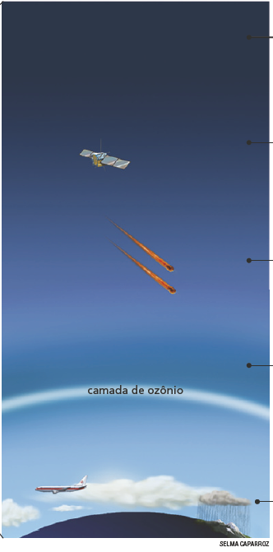
Atmosfera
A camada de gases que envolve a Terra é chamada atmosfera. Nela, encontram-se diversos gases, como o gás oxigênio, o gás carbônico e o gás nitrogênio.
Exosfera
Termosfera
A camada de ozônio age como um filtro protetor, impedindo que parte da radiação solar atinja a superfície do planeta.
Mesosfera
Camadas da atmosfera
Estratosfera
Troposfera

Slide 5
Crosta terrestre
Camada da Terra em que os seres vivos se locomovem, constroem abrigos, obtêm alimento e água. Também é onde se encontram os minerais, estruturas que formam as rochas.
Rochas magmáticas
Rochas sólidas e fundidas, que formam o magma.
Crosta terrestre
Rochas sedimentares
Originadas por sedimentos que formam camadas.
Formadas quando algumas rochas magmáticas ou sedimentares já existentes sofrem atrito e grandes variações de temperatura e pressão, levando à ocorrência de alterações em suas estruturas e composições.
Rochas metamórficas

Slide 6
Rochas sedimentares
As rochas sedimentares são formadas por sedimentos, ou seja, pequenos fragmentos de rocha ou mesmo partes de animais e plantas que podem formar fósseis. Em geral, esses fragmentos de rocha se formam pela ação dos ventos, da água da chuva ou da interação com os seres vivos.
Fósseis são restos ou impressões de seres vivos que viveram há muitos anos e foram preservados. A formação dos fósseis ocorre por meio do processo de fossilização e está geralmente associado à formação das rochas sedimentares.
Petróleo é um combustível fóssil e a matéria-prima de produtos como gasolina, óleo diesel e plásticos. Ele foi formado por meio da decomposição de seres vivos sob condições específicas de pressão e temperatura.
Tempo em milhões de anos.
Tempo em milhões de anos.

Slide 7
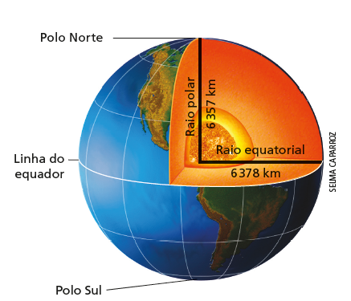
O formato da Terra
O raio polar é um pouco menor que o raio equatorial, o que evidencia que o planeta não tem o formato de uma
esfera perfeita.
A Terra tem um formato esferoide, com os polos achatados e abaulados na linha do equador.
Ilustração da Terra vista em corte.
Elaborado com base em: TEIXEIRA, Wilson et al.
(org.). Decifrando a Terra. 2. ed. São Paulo:
Companhia Editora Nacional, 2007.

Slide 8
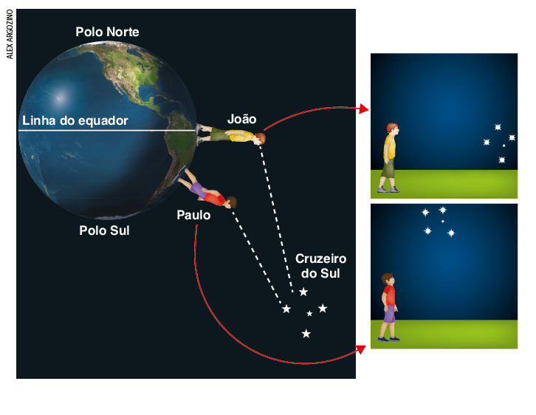
Percepção do formato da Terra
Observar estrelas e constelações é uma forma de verificar a esfericidade da Terra.
Para quem está na superfície do planeta não é tão fácil chegar à conclusão de que a Terra é esférica, em razão da observação do horizonte.
A constelação do Cruzeiro do Sul é vista em posição diferente por dois observadores
em pontos diferentes do planeta.

Slide 9
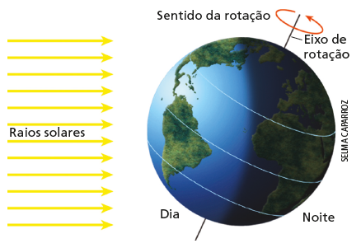
Movimento de rotação
Um dos movimentos que a Terra realiza é a rotação, na qual o planeta gira ao redor de si em torno de um eixo imaginário, como um peão.
Para completar uma volta, a Terra leva 23 horas, 56 minutos e 4 segundos (arredondado para 24 horas), o que corresponde a um dia do nosso calendário.
A rotação da Terra pode ser comparada ao movimento de um pião. O planeta gira em torno de um eixo imaginário que o atravessa do Polo Norte ao Polo Sul.

Slide 10
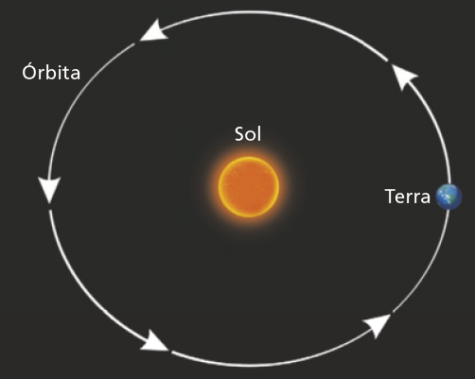
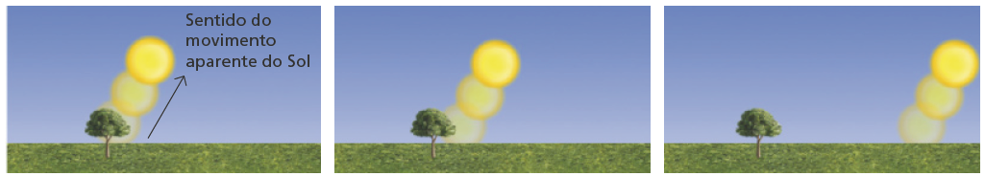
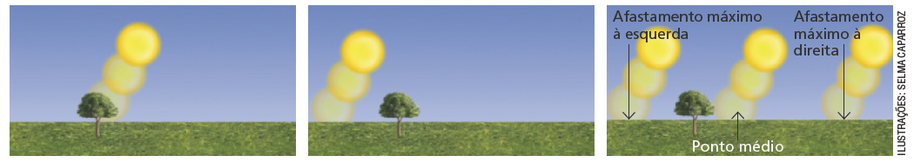
Movimento de translação
A Terra também realiza o movimento de translação, na qual percorre um caminho praticamente circular ao redor do Sol que leva 365 dias, ou seja, um ano.
A posição em que o Sol aparece e desaparece no horizonte muda um pouco a cada dia. Isso é consequência do movimento de translação. Além disso, o Sol segue um movimento inclinado em relação ao horizonte em razão de ter seu eixo inclinado.

Slide 11
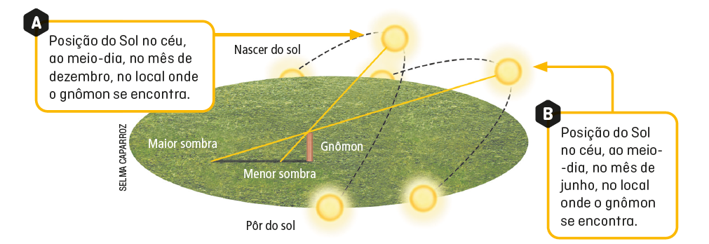
Movimento de translação
Devido a inclinação entre o eixo imaginário de rotação da Terra e o eixo perpendicular ao plano da órbita em torno do Sol, em uma mesma região do planeta, os raios solares incidem de maneira diferente ao longo do ano.
Essa variação pode ser notada pela análise da sombra do gnômon. Observe a ilustração a seguir, que toma como exemplo um mesmo local do Hemisfério Sul, no mesmo horário (meio-dia), em duas datas diferentes.
Observe que a menor sombra formada do gnômon foi verificada quando o Sol estava na posição A; e a maior sombra foi verificada na posição B. Sabendo que o gnômon não se moveu, nem foi substituído, conclui-se que a forma como a luz solar incidiu sobre ele variou.
Representação da variação da posição do Sol no céu e do comprimento da sombra projetada pelo gnômon no mesmo local em dezembro (A) e junho (B), no mesmo horário. As linhas pontilhadas indicam as posições ocupadas pelo Sol ao longo do dia nas duas datas.

